Slide 1
Муниципальное бюджетное дошкольное образовательное учреждение
детский сад №9 «Солнышко»
Использование квест-технологии
в коррекционной работе
учителя-логопеда

Slide 2
Логоритмика
Су-Джок
Драматическое
творчество
Смехотерапия
Логосказка
Иновационные
формы
Мнемотехника
Биоэнергоплас-тика
Песочная терапия
Криотерапия

Slide 3
Квест (англ. quest) – поиск, приключение или приключенческая игра (англ. adventure game) — один из основных жанров компьютерных игр, представляющий собой интерактивную историю с главным героем, управляемым игроком.
Образовательный квест - это специально организованный вид исследовательской деятельности, где обучающиеся осуществляют поиск информации по указанным адресам, включающий и поиск этих адресов или иных объектов, людей, заданий.

Slide 4
Классификация квестов
По структуре организации:
Линейный
Штурмовой
Кольцевой
По продолжительности
Кратковременные
Долговременные
По месту проведения:
Веб-квест
Живой Квест:
Пешеходный
Тематический (выездной)
Автоквест
Квест в другом городе
Квест в торговом центре
По содержанию:
Сюжетные
Несюжетные
По назначению:
Интеллектуальный
Образовательный
Развлекательный
Социальный
По числу участников:
Одиночные
Групповые

Slide 5
Активизация познавательных интересов
Выбор наиболее значимых объектов
Накопление сходных впечатлений
ДОСТОИНСТВА КВЕСТА
Умение работать в группе
Личная заинтересованность
Унифицированная база знаний

Slide 6
Алгоритм организации и проведения
квест-игры:
Цели и задачи
Место проведения игры
Паспорт, карта
Легенда, правила, сценарий
Участники, организаторы
Задания, реквизиты
Мотивация участников
Квест-игра
Обобщение, презентация результатов
Анализ

Slide 7
Варианты составления маршрута
Задание - следующий пункт
Маршрутный лист
Волшебный клубок
Волшебный экран
Карта

Slide 8
Коррекционно-развивающие задачи:
Развитие слухового и зрительного внимания, памяти, мышления, тонкой и общей моторики, тактильных ощущений.
Совершенствование умения контролировать поставленные звуки в свободной речи.
Развитие фонематического анализа и синтеза.
Развитие умения ориентироваться в пространстве.
Совершенствование грамматического строя речи.
Развитие связной речи.
Создание положительного эмоционального настроя.

Slide 9
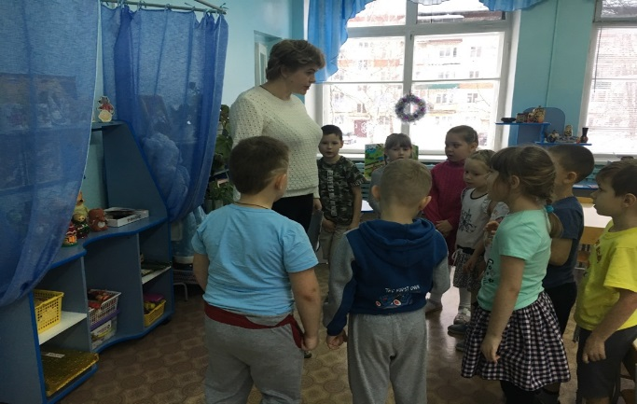
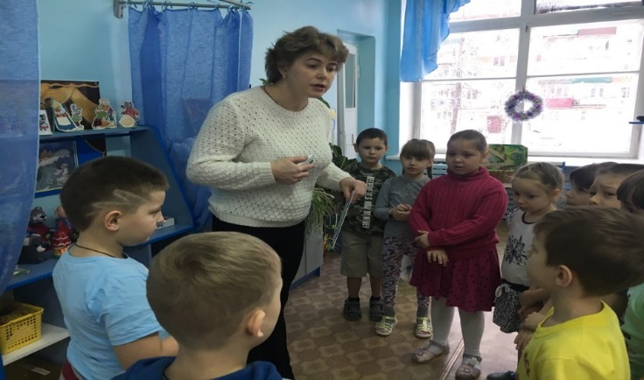
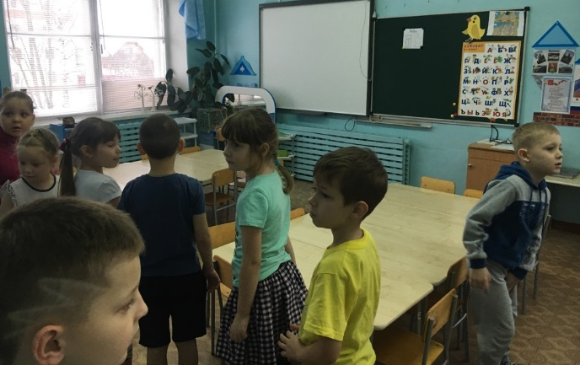
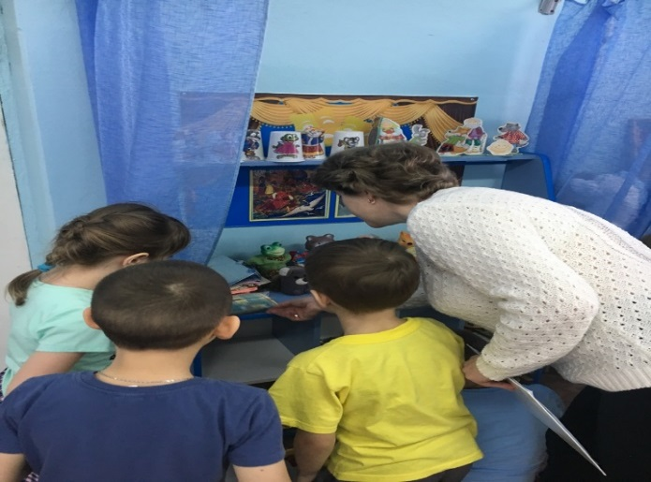
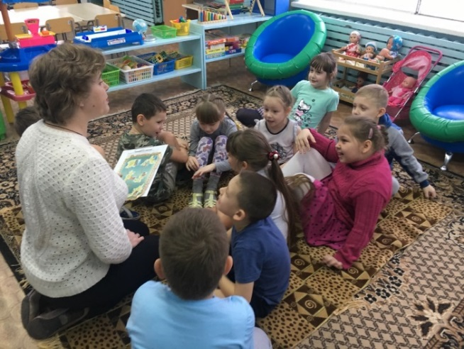
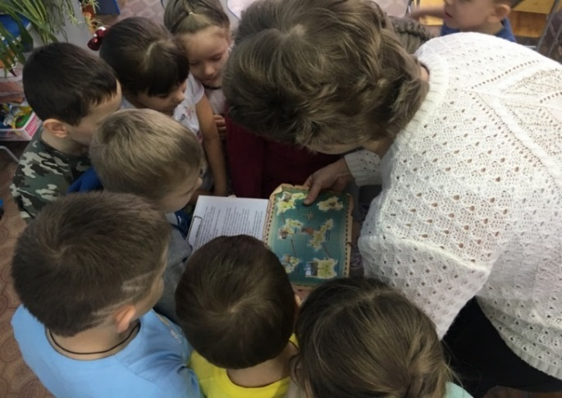
Квест-игра «Путешествие в город Правильной речи»
Организационный этап (погружение в проблему)

Slide 10
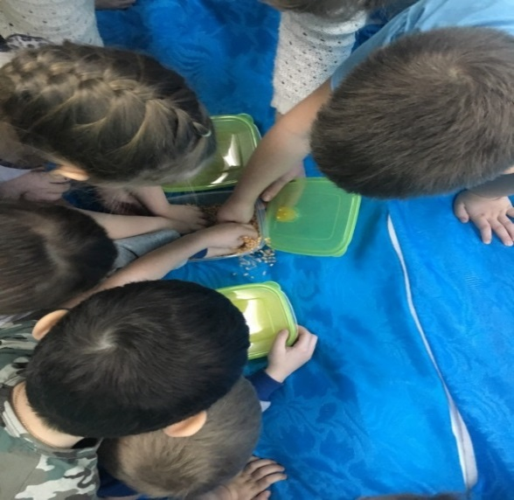
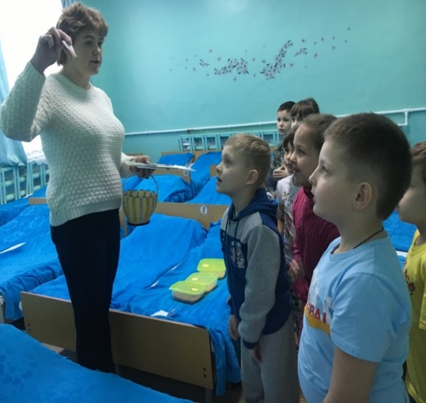
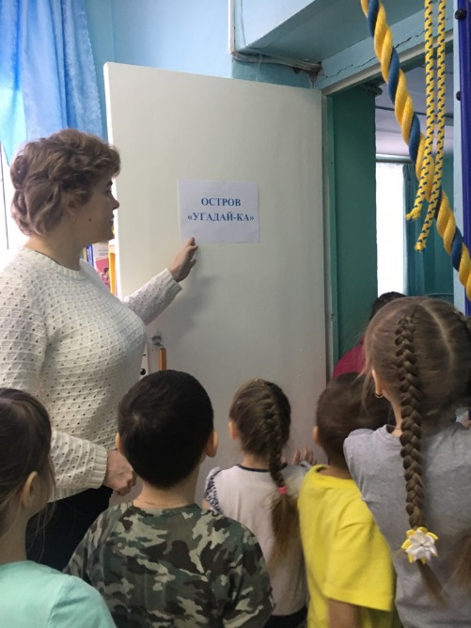
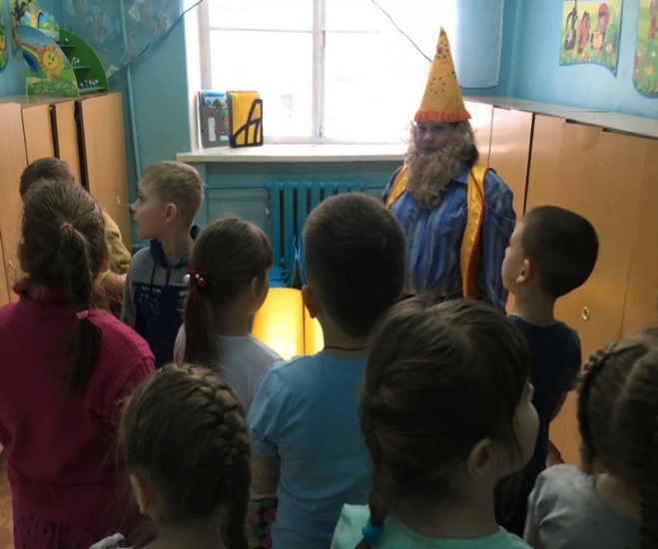
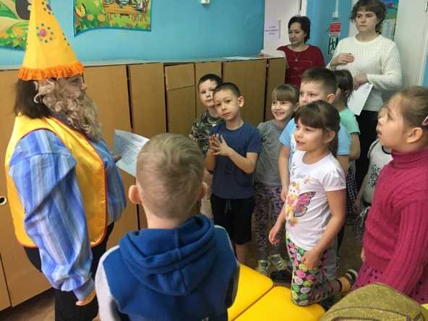
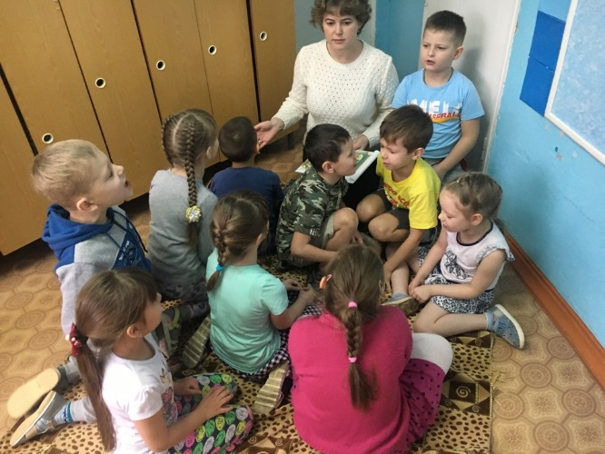
Остров «Угадай-ка»
Остров «Заблудившиеся звуки»

Slide 11
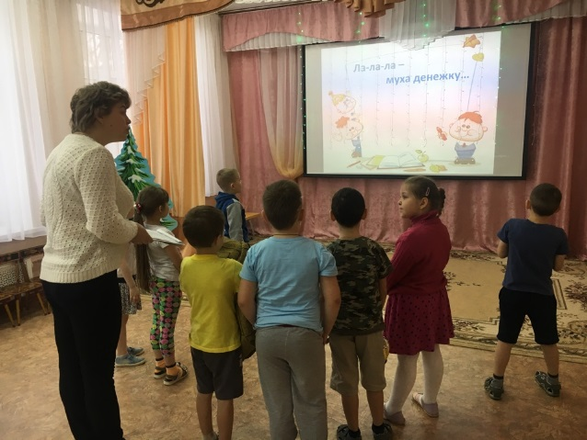
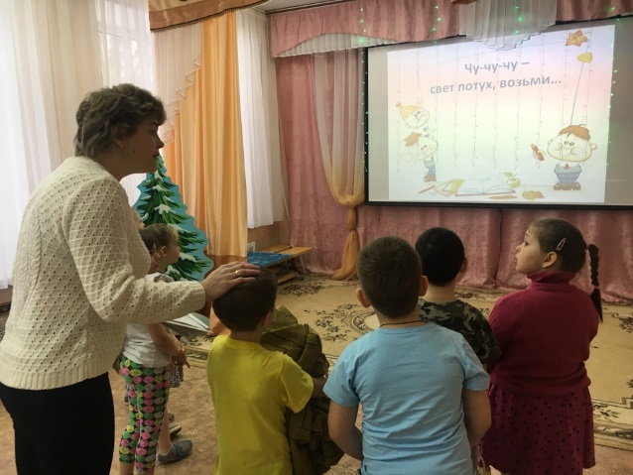
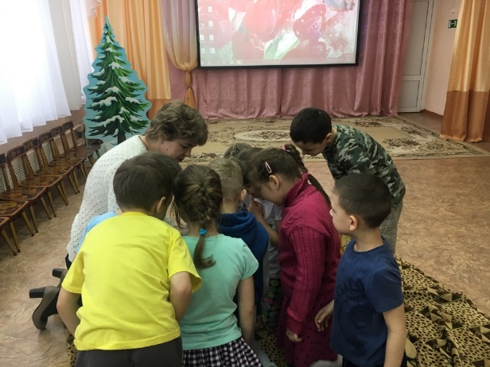
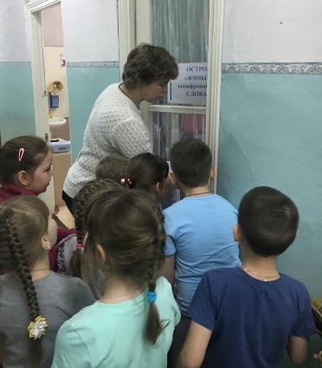
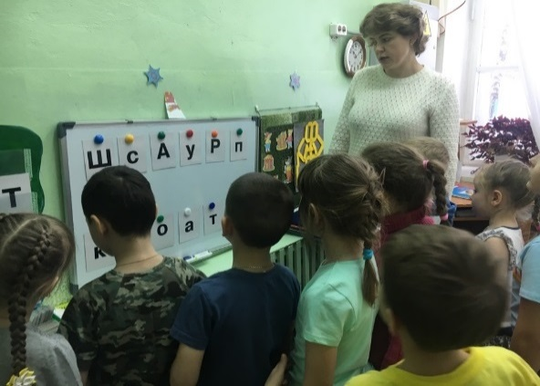
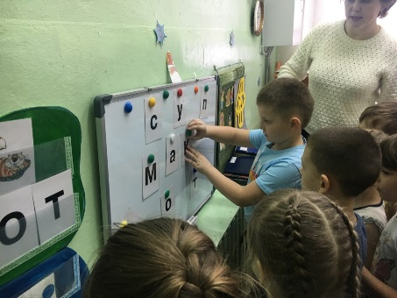
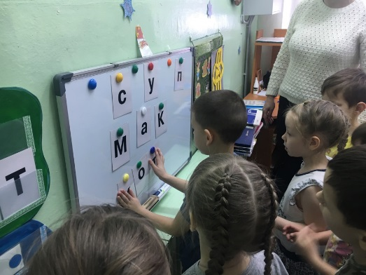
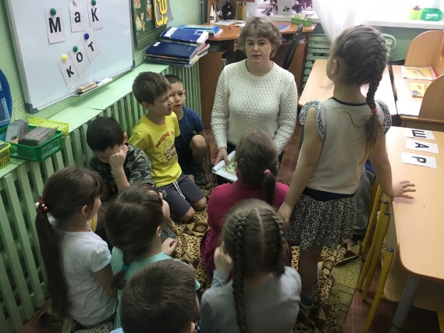
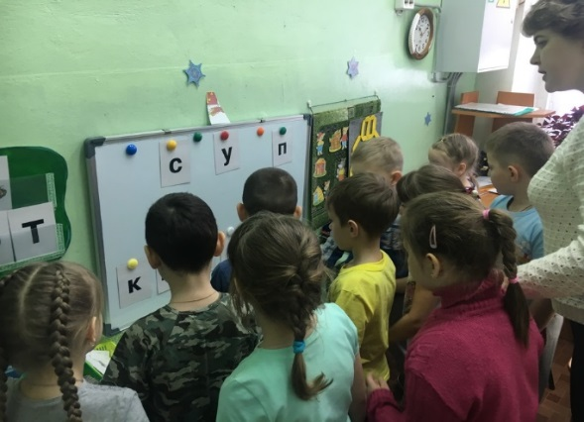
Остров «Рифмы»
Остров «Живые, зашифрованные слова»

Slide 12
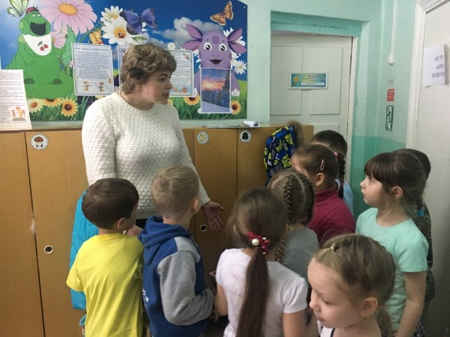
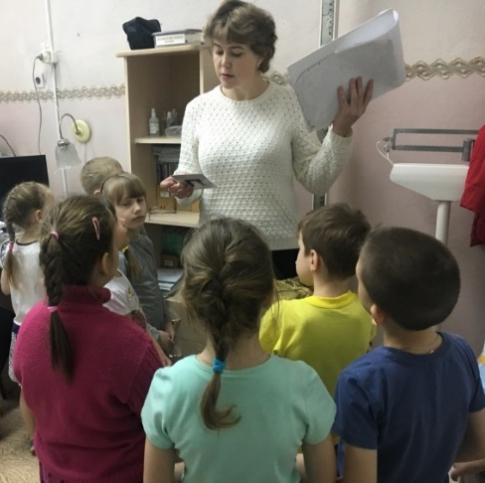
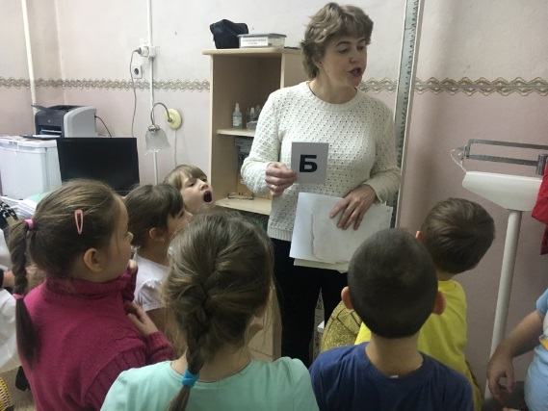
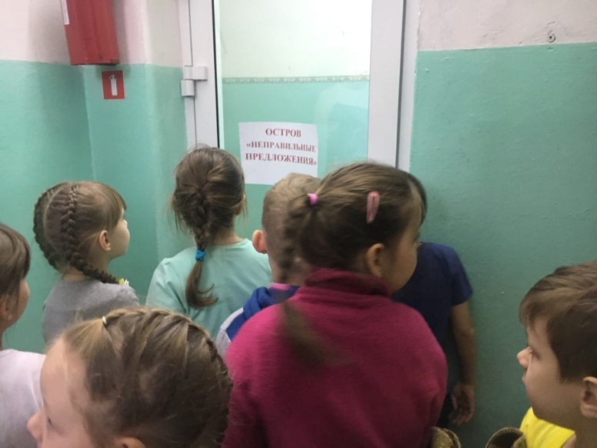
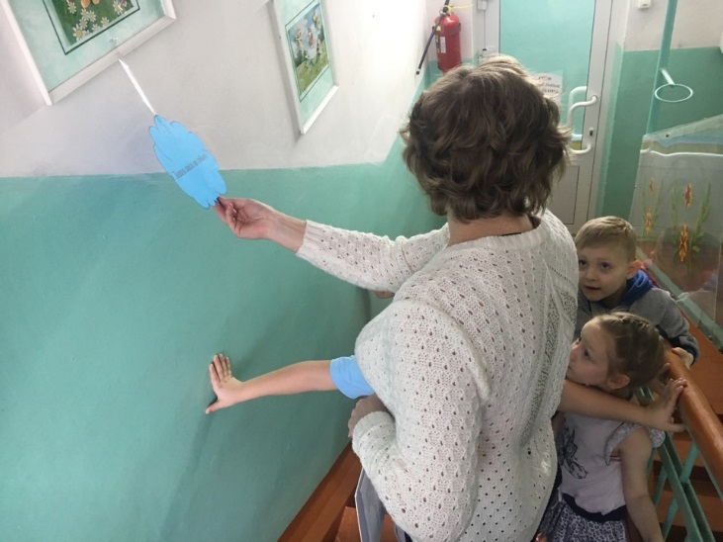
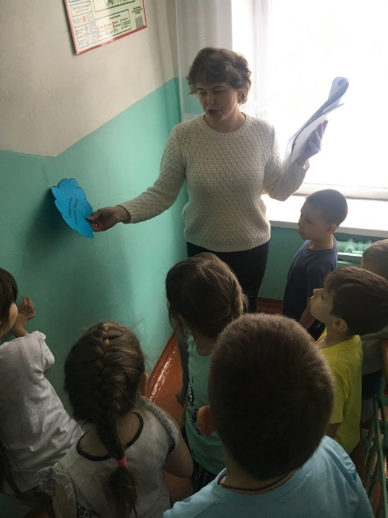
Остров «Пять ответов»
Остров «Неправильные предложения»

Slide 13
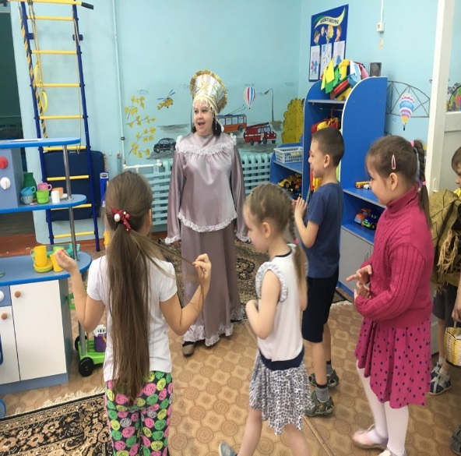
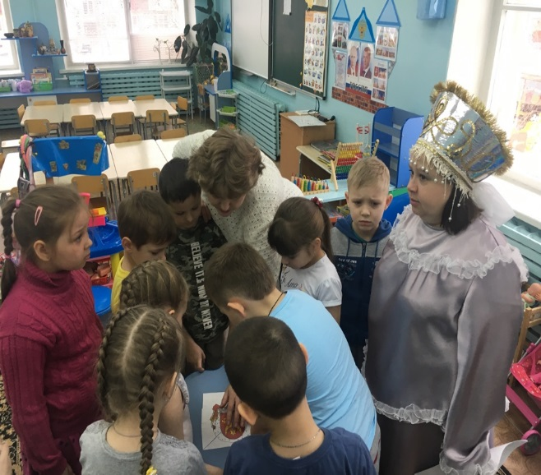
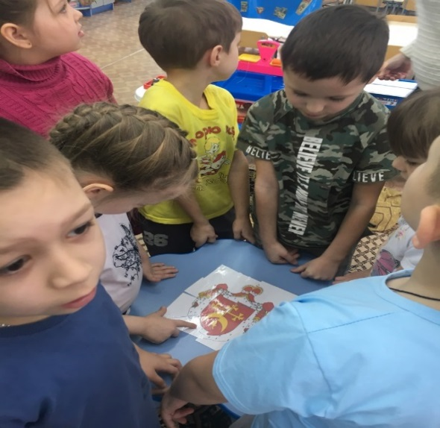
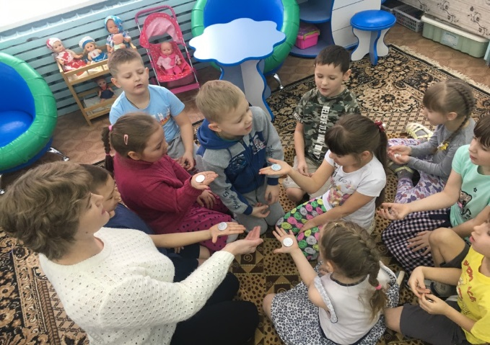
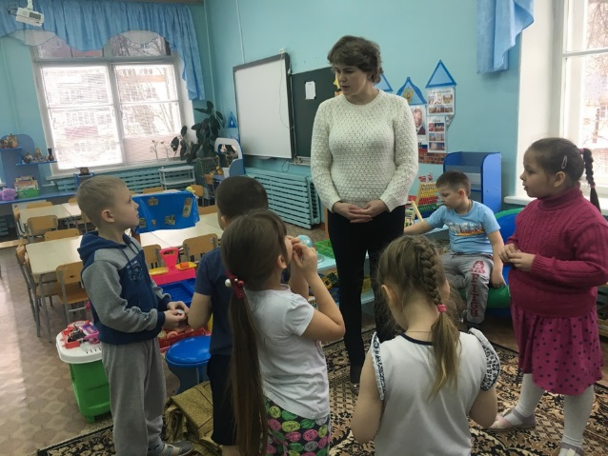
«Остров «Город Правильной речи»
Рефлексия

Slide 14
Современные требования, предъявляемые педагогическому процессу в дошкольном образовании, предполагают тесную интеграцию всех образовательных областей, широкое разнообразие форм организации детской деятельности, опираясь на постоянное сотрудничество детей и взрослых, как равноправных партнеров. И все это находит широкий отклик в грамотно построенной и проведенной квест-игре.
Образовательная деятельность в формате квест замечательно вписывается в концепцию, заданную ФГОС ДО, и становится отличной возможностью для педагога и детей увлекательно и оригинально организовать жизнь в детском саду.

Slide 15
Спасибо
за
внимание!

